Slide 1
Manipulations Multibases et Distribuées (Partie 2)
Witold.Litwin@dauphine.fr
http://www.lamsade.dauphine.fr/~litwin/witold.html

Slide 2
Manipulations Multibases et Distribuées (Kandinsky: Ligne avec Accompagnement, 1937 )

Slide 3
Manipulations Multibases et Distribuées

Slide 4
MSQL (Litwin, Abdellatif, Nicolas, Zeroual, 1986-89)
Une extension multibase de SQL
SQL est par définition dans MSQL
SQL-1, SQL-2, SQL-3…
Permet des manipulations multibases non-procédurales
Développé en 1986-89
INRIA, projet B A BA,
initialement sous projet du projet-pilote SIRIUS (J. Le Bihan, puis W. Litwin)
Thèses de 3ème Cycle de MM. Abdellatif, Nicolas, Zeroual
Compilateur implémenté à Houston University
Équipe de Prof. M. Rusinkiewicz, 1990-1993
Article: Information Sciences, 49, 1989,
Pdf : msql.pdf
Pour voir le texte: interrompre le diaporama, après avoir cliqué sur le lien.
Autrement on ne voit pas la fenêtre du navigateur.

Slide 5
MSQL (Propriétés fondamentales nouvelles)
Requête SQL
Est formulée en calcul de prédicats de 1er ordre
Est traduite pour l’optimisation en algèbre relationnelle
Produit une table
Requête MSQL
Peut-être formulée en calcul de d’ordre supérieur
Incluant celui de 1er ordre
Peut-être traduite pour l’optimisation en algèbre multirelationnelle
Incluant celle relationnelle
Produit une multitable
Un ensemble de relations (tables)
Constitué en particulier d’une seule table

Slide 6
MSQL (Fonctions spécifiques pour l'env. MBD)
Adressage de tables dans les bases différentes
Implicitement ou par qualification par de noms de bases ou de multibases
Introduit vers 1985 par le système relationnel multibase prototype MRDSM
Développé à l’INRIA dans le projet B A BA
Inconnu à l’époque de tout langage relationnel
Voir le survol des SGBD relationnels existants en 1987 (M. Brodie)

Slide 7
MSQL (Fonctions spécifiques pour l'env. MBD)
Manipulation de données sémantiquement hétérogènes
Requêtes multiples
Avec identificateurs multiples
Avec variables sémantiques
Unités de précision
Unités de mesure
Jointures implicites
Possibilités toujours inconnues de SQL
Connues actuellement de certains dialectes
Limitées par rapport à MSQL

Slide 8
MSQL (Fonctions spécifiques pour l'env. MBD)
Vues multibases
Transfert de données et de schémas entre les bases
Dépendances multibases
Déclencheurs multibases (triggers)
Transactions multibases flexibles
Généralisant le modèle ACID
Trop restrictif pour les multibases

Slide 9
MSQL : exemple
Vue
SIL = Schéma
Interne Logique

Slide 10
Schémas conceptuels (le multischéma)
DB bnp :
br (br#, brname, street, street#, city, zipcode, tel) account (acc#, cl#, balance, br#) client (cl#, clname, cltel, cltype, street, street#, city, zipcode) spe-acc (acc#, br#, cl#, balance, curr)
DB sg :
branch (bra#, braname, street, s#, town, zip, t#, class) acc (acc#, bra#, c#, balance) client (c#, cname, ct#, ctype, street, s#, town, zip)
DB cic :
br (br#, brname, street, street#, city, zipcode, tel) account (ac#, br#, cl#, balance, open_date) client(cl#, clname, cltel, cltype, street, street#, city, zipcode)

Slide 11
Hétérogénéité sémantique dans les banques
Les mêmes noms peuvent désigner des données différentes
les banques sont autonomes et ne partagent pas les succursales (branches)
Différents noms peuvent désigner les mêmes données
un même client, une même ville ou rue..
La valeur d'une clé n'est valable que dans une base
comment identifier un même client de deux banques ?

Slide 12
Commandes MSQL
CREATE TABLE CREATE DATABASE
CREATE MULTIDATABASE CREATE VIEW
ALTER TABLE ALTER VIEW
ALTER MULTIDATABASE
DROP TABLE DROP DATABASE
DROP MULTIDATABASE DROP VIEW

Slide 13
MSQL CREATE DATABASE
Champ de
la requête

Slide 14
MSQL CREATE TABLE
use banks ;
CREATE TABLE boulogne.pret FROM bnp.pret ;
CREATE TABLE ch_en_bois (Chq# INT, Montant_Euro CURRENCY [€] .... );
On a crée quatre tables : bnp. ch_en_bois, cic. ch_en_bois... boulogne. ch_en_bois
Dans ce CREATE TABLE, ch_en_bois est un identificateur multiple.
Unité de
mesure

Slide 15
MSQL Requête multibase élémentaire
Expressible en SQL augmenté par le concept de noms de BDs

Slide 16
Requêtes multibases élémentaires Rappel historique
Le concept de requêtes multibases a été proposé à l’INRIA vers 1985
Sybase a été le 1èr SGBD commercial à offrir les requêtes multibases élémentaires
Vers 1988-89, bases Sybase uniquement
Le standard SQL a pris en compte le préfixe par les noms de bases vers 1993
SQL Access Group présidé par Jim Gray
Pour les requêtes multibases élémentaires seulement

Slide 17
Requêtes multibases élémentaires Rappel historique
Ce standard est diversement suivi par les dialectes commerciaux SQL. Par exemple:
MsAccess, SQL-Server, Sybase , Interbase, MySQL… le suivent
Oracle utilise le postfixage (voir plus loin)
DB2 aussi depuis V.7 (Août 2000)
PostgreSQL reste monobases (2012)

Slide 18
MSQL Base par défaut
Les tables de la base par défaut sont sans préfixe

Slide 19
MSQL Requêtes élémentaires sans noms de BDs
Les noms (propres) de tables sont
uniques dans le champ de la requête

Slide 20
Mises à jour
USE (bnp b) sg ;
UPDATE account
SET account.balance = account.balance + 500
WHERE account.balance > acc.balance
AND b.client.clname = sg.client.cname AND b.client.street = sg.client.street ;
Que veut dire cette requête ?

Slide 21
Requêtes multiples

Slide 22
Requêtes multiples (toute succursale aux Champs Elysées)

Slide 23
Résultat (une multitable)

Slide 24
Intéroperabilité scalable
Autonomie locale / celle multibase
Le DBA peut utiliser tout nom de table de succursales, à condition qu’il commence par br
Br, Bra, Branch, Branches…
Le concept de rue s’appelle « street »
Alors l’usager multibase peut formuler sa requête
Cette requête reste valable pour toute nouvelle base rejoignant Banks

Slide 25
Mises à Jour Multiples
Changer la rue ‘Etoile’ à ‘Charles de Gaulle’ dans tout attribut street)
Use Banks Update * set street = 'Charles de Gaulle" where street = 'Etoile‘
Quelles sont les instructions SQL générées ?

Slide 26
Mises à Jour Multiples
Notez la scalabilité
La requête serait la même si Banks avait 10 000 bases
A condition que toutes les bases désignent la rue comme street
C’est le cas aussi de toute BD parallèle fragmentée horizontalement

Slide 27
Mises à Jour Multiples (change rue ‘Etoile’ à ‘Charles de Gaulle’ dans tout attribut street)
Use Banks vital cic Update * set street = 'Charles de Gaulle" where street = 'Etoile'
Le modèle de transaction de MSQL est celui de transactions flexibles (pdf)
Inclut le modèle ACID (vital Banks)
Ce dernier est souvent insuffisant dans le milieu multibase

Slide 28
Variables sémantiques dans MSQL
use bnp sg let x be town city select * from b% where x = 'Paris' and street = 'r. de Rivoli'

Slide 29
Variables sémantiques dans MSQL
use bnp sg let x be town city
select * from b% where x = 'Paris' and street = 'r. de Rivoli'
use bnp
select *
from br
where town = 'Paris' and street = 'r. de Rivoli' ;
use sg
select *
from branch
where city = 'Paris' and street = 'r. de Rivoli' ;

Slide 30
Variables sémantiques dans MSQL
use bnp sg let x be town city select * from b% where x = 'Paris' and street = 'r. de Rivoli'
Alternativement:
use bnp sg let x be to% city select * from b% where x = 'Paris' and street = 'r. de Rivoli'

Slide 31
Intéroperabilité scalable
Autonomie locale / celle multibase
Le DBA peut utiliser tout nom de table de succursales, à condition qu’il commence par br
Br, Bra, Branch, Branches…
Le concept de rue s’appelle « street »
Le DBA est désormais libre d’appeler une ville comme « city » or « town » or « township »…
L’intéropérablité entre les bases de Banks est scalable sous ces conditions pour les requêtes correspondantes
L’autonomie locale versus celle mbd s’élargie

Slide 32
Variables sémantiques dans MSQL
use banks
let x be town city
let y be sg bnp select X.* from y.b% X, cic.b% Y where Y.x = 'Paris' and
Y.street = X.street and X.x = 'Paris';
La sémantique de cette requête ?
Les requêtes relationnelles instanciées ?

Slide 33
Variables sémantiques dans MSQL
Est-ce que sa décomposition "naturelle" en requêtes élémentaires, selon l‘instantacion de variables sémantiques, est optimale ?
Sinon, quelle est celle potentiellement meilleure ?
Réponse quelques diapos + loin

Slide 34
Variables sémantiques dans MSQL
use banks
let X,Y,Z,V be *
Select X.y.* from banks.X.Y
where Z like ‘Witold*’ and V Like ‘Litwin*’:
Interface dite par mots clés
Fort populaire depuis quelque temps (en 2009)
Autre formulation plus implicite
let Z,V be *
Select * from banks where Z like…

Slide 35
Variables sémantiques dans MSQL
Une variable sémantique peut aussi résulter la clause SELECT de SQL
Let V be (SELECT … [as V] FROM… WHERE)
V prend alors toutes les valeurs de la colonne (une seule) résultante
Option utile également comme on verra par la suite
Possibilité analogue à celle d’une liste de choix sous MsAccess
Mais l’autre ne définit que des valeurs d’un attribut, pas des noms

Slide 36
Variables sémantiques dans MSQL
Plus généralement, on peut définir les variables sémantiques par des relations
Let X,Y… be (V1, V2…), (V3, V4…),…
Let X,Y… be (SELECT … [as X,Y..] FROM… WHERE)
Les noms instanciés X,Y…prennent alors toutes les valeurs des tuples ainsi définis

Slide 37
Algèbre multirelationnelle
Non, la décomposition naturelle n'est pas optimale
la sélection dans cic est répétée inutilement
il faut la faire d'abord, puis la jointure
il faut un outil algébrique formel pour les requêtes multiples pour résoudre de tels cas d'une manière générale
l'algèbre multirelationnelle
Grant, Litwin, Selis, Roussopoulos. An Algebra and Calculus for Relational Multidatabases. The VLDB Journal, Vol. 2, No. 2, April 1993, 153-171
pdf : mdb-algebra-vldb-journal

Slide 38
Multirelational Algebra
Multirelational operators
Select From M where (boolean condition)
Project M (A, B…)
Pair-wise Theta join On (M1.A θ M2.B AND …)
Theta Join On (M1.A θ M2.B AND …)
These operators are typically commutative and associative as their relational counterparts
Select can be moved through a join down the execution tree
Project (C (Project M (A, B, C))) = Project M (C)
Etc

Slide 39
Homogénéisation de noms Les labels (aliases)
USE Banks ; LET t BE tel t# SELECT %name branch_name, t tel#, s%# street# FROM br% br WHERE street = ‘Champs Elysées’ ;
Le résultat : la multitable:
{( bnp.br.branch_name, bnp.br.tel#, bnp.br.street# ), ( sg.br.branch_name, sg.br.tel#, sg.br.street# ) ( cic.br. branch_name, cic.br.tel#, cic.br.street# )}

Slide 40
Vues multibases
bnp
my_bank
sg
Une vue partielle de bases bnp et sg dans la base my_bank
Les vues dans my_bank
peuvent-être considérées
un Schéma d'Importation

Slide 41
Vues multibases
B2
B1
B3
Vue partitionnée distribuée
Table S dans B1
S (S#, Sname, City, Status)
Constituée de trois segment locaux
B1.Local.S, B2.Local.S, B3.Local.S
Status est la clé du partitionnement
Le tout qui suit est en MSQL
Mais, pourrait aussi être tel quel sous SQL Server
Local est dit alors schema

Slide 42
Vues multibases
B2
B1
B3
Use B1
Create View S as
(Select * from Local.S where status < 100)
Union
(Select * from B2.Local.S where status between 100 and 500)
Union
(Select * from B3.Local.S where status > 500)

Slide 43
Vues multibases
B2
B1
Bn
Définition scalable de la vue S
MDB S-P est la multibase des bases B1…Bn
Crées dynamiquement
Le tout est MSQL mais aussi mis en pratique sous SD-SQL Server
Développé au CERIA à Dauphine par S. Sahri
Use ‘MDB S-P’
Create View B1.S as
(Select distinct * from Local.S)
Union *

Slide 44
Vues multibases
B2
B1
Bn
Cette définition est
Indépendante du nombre de segments
De type de répartition
Celle-ci pourrait être redondante
Pour fiabilité
Ou par LH*, DHT…
La répartition est définie ailleurs que dans la requête elle-même
+ dans les directions de recherche

Slide 45
Vues multibases
B2
B1
Bn
Définition scalable et multiple MSQL
On crée la vue S dans chaque SP de MDB S-P courante
Le tout est MSQL mais pourrait aussi être en pratique sous SD-SQL Server
Use ‘MDB S-P’
Create View S as
(Select distinct * from Local.S)
Union *

Slide 46
Mots-clés et Fonctions Agrégats
Mots-clés et Fonctions Agrégats de SQL
par définition
DISTINCT, GROUP BY, ORDER BY
COUNT, AVG, SUM..
opèrent sur chaque table d'une multitable
ou sur de tables de vues multibases
Leur extensions aux multitables
MCOUNT, MGROUP BY,MAVG, MSUM...
opèrent sur la totalité de la multitable

Slide 47
Exemple
USE Banks SELECT COUNT (*) FROM br% br WHERE street = 'champs elysées' ;

Slide 48
Exemple
USE Banks SELECT COUNT (*) FROM br% br WHERE street = 'champs elysées' ;
bnp.br 2
cic.br 2
sg.br 2

Slide 49
Exemple
USE Banks SELECT MCOUNT (*) FROM br% br WHERE street = 'champs elysées' ;

Slide 50
Exemple
USE Banks SELECT MCOUNT (*) FROM br% br WHERE street = 'champs elysées' ;
br 6
Exercises in warehousing (dans mon cours en ang.):
-Average balance per client in each bank
Average balance per client in BANKS
Sum of client assets per bank
Sum of client assets in BANKS

Slide 51
Aggregate Functions IMPLEMENTATION ISSUES
All-in-one (traditional computation)
Possibly in parallel
The calculus can take long time
Successive approximations
Some kind of sampling
result1, from any 1st DB to come
(result1 + result2) / 2
…
sampling within each database
several ACM-Sigmod & VLDB papers dealt with query evaluation using sampling
Precomputing
Incremental evaluation using interdatabase dependencies
Common to warehousing

Slide 52
Fonctions Agrégats MERGE ON
forme un tuple de tous les tuples d'un même objet dans la multitable sélectionnée
Utilise les jointures externes
Trouve les millionnaires dans Banks et forme un tuple pour chaque millionnaire trouvé
USE Banks ; LET x.y BE clname.cltel cname.ct# LET z BE Banks.* SELECT * FROM z.a% WHERE z.a%.c%# = z.client.c%# AND z.a%.balance > 1 000 000 MERGE ON x y ;

Slide 53
Fonctions Agrégats MERGE ON
nuls
nuls
nuls
USE Banks ; LET x.y BE clname.cltel cname.ct# LET z BE Banks.* SELECT * FROM z.a% WHERE z.a%.c%# = z.client.c%# AND z.a%.balance > 1 000 000 MERGE ON x y ;

Slide 54
Fonctions Agrégats NAME
Transforme un nom (de table, d'attribut..) en valeur
USE Banks ; LET x.y BE br.city branch.town SELECT %name branch_name, NAME (.x) bank FROM x WHERE y = 'Nice' UNION * ;
Union * réunit les tables de la multitable sélectionnée
Leur nombre peut-être inconnu par avance
Le label (l’alias) pour Name est obligatoire
Le résultat sera une table, ici avec le schéma :
branch_name bank

Slide 55
Union * Nom d’Attribut Dans la Table Produite
Règles de priorité:
Le label
Comme dans l’exemple précèdent
L’identificateur unique
Bnp.br
Le premier nom d’attribut dans l’ordre d’énumération des bases dans USE
Idem dans l’ordre de déclaration des bases dans la multibase

Slide 56
Fonctions Agrégats CHOOSE
Choisit au plus n tuples parmi ceux trouvés par la requête
les 1èrs trouvés, comme font les fonctions TOP (MsAccess…) ou LIMIT (MySQL, Postgres…) (défaut)
au hasard pur (RND) (voir la fonction scalaire RND de MsAccess)
ceux qui n'ont pas été choisi à la précédente exécution de la requête dans la même transaction (NEW) (une possibilité de LIMIT)
de préférence dans les bases listées et en ordre
en choisissant au plus m tuples partageant les valeurs des attr. dans la liste A, supposée clé globale d'un objet.
CHOOSE (n, (m, <A>) [<B>] ) [RND | NEW]
<A> ::= <liste d'attr.<B> ::= <liste de BDs>

Slide 57
Fonctions Agrégats CHOOSE
Choisis UN millionnaire d'une manière aléatoire
USE Banks ; SELECT c.* FROM c% c, a% a WHERE c.c%# = a.c%# AND a.a%# > 1.000.000 CHOOSE () RND ;
Fonction très importante dans l'environnement MBD
surcharge d'information

Slide 58
Fonctions Agrégats TIMEOUT
Fixe la durée maximale de la requête
la requête arrivant au time-out est considérée exécutée avec succès TIMEOUT (t [unité]) ; <unité> := ms | s | m | h | d s - secondes (défaut)
USE Banks SELECT * FROM br% WHERE street = 'champs elysées' TIMEOUT (10) ;

Slide 59
Fonctions Agrégats POST
La requête devient continuelle
On manipule tout tuple trouvé durant le temps de vie
Même ceux crées après le lancement de la requête
On peut limiter son temps de vie par TIMEOUT
En pratique on aura toujours un temps de vie par défaut
USE Immo LaCentrale Orpi ; SELECT * FROM logem% WHERE prix < 1,000,000 AND Ville = 'Paris' POST ;

Slide 60
Fonctions Agrégats ESTIMATE
Calcule les coûts de la requête avant son exécution et peut lancer l'exécution après l'autorisation ESTIMATE (type, price, time, count, size, report) [WITH EXEC_PROMPT]
type d'estimation:
exact (peut être long à calculer)
approximatif
prix de la requête (en $, FF...).
temps de complétion
nombre de tuples
taille du résultat, en octets.
rapport sur l'estimation elle-même
la précision...

Slide 61
Privilèges dans MSQL
USE bnp sg cic ;
GRANT SELECT ON client TO Nicolas Abdellatif ;
client est une multitable :
client = (bnp.client, sg.client, cic.client)
GRANT ALL ON etoile.account TO Nicolas Abdellatif FROM bnp.account ;
GRANT ALL ON etoile.account TO Nicolas FROM Zeroual ON bnp.account ;

Slide 62
Requêtes interbases
Transfèrent les données entre des BDs
La source et la cible de la requête sont des multitables
Conflits possibles entre les données transférées et celles existantes dans la cible
INSERT...

Slide 63
Requêtes interbases
INSERT
insère les tuples sélectionnés
sauf ceux dont la clé est déjà dans la cible
STORE
insère les tuples sélectionnés
en remplaçant ceux dont la clé est déjà dans la cible
REPLACE
insère les tuples sélectionnés et delete le reste de la cible
UPDATE
met à jour les tuples sélectionnés dans la cible par les valeurs de tables sources
COPY
copie les tuples et le schéma de la source

Slide 64
MSQL
Il y d'autres fonctions intéressantes
Notamment les jointures implicites
On verra certaines plus tard
voir aussi l'article
MSQL : A multidatabase Language. Information Science Journal : Special Issue on Database Systems, 48, 2, (July 1989).

Slide 65
Eléments de MSQL en Pratique
La majorité des SGBDs majeurs sont désormais des SGMB
Au mieux : les requêtes élémentaires
Sybase, Oracle, Interbase, MsAccess, SQL Server, DB2, MySQL....

Slide 66
Eléments de MSQL en Pratique
Il y a (ou il y avait) aussi beaucoup de SGMB qui ne sont que des systèmes d'accès aux SGBDs
Relationnels
SQL-Query (Microsoft), EDA-SQL (Inf. Builders), Oracle DB Integrator, DBJoiner (IBM), Ingres* (Comp. Associates), UniSQL/M (Cincom Corp.), Uniface, Q+E, OAdaptor (HP)
Les systèmes dits Entrepôts de Données sont également des SGMB

Slide 67
Eléments de MSQL en Pratique
Il y a (ou il y avait) aussi beaucoup de SGMB qui ne sont que des systèmes d'accès aux SGBDs
Web
Meta-moteurs : MetaCrawler, Dogpile, Startpage, Kayak, Voyages-sncf, Edreams, LeGuide.com,
Documentaires
Messidor, Telebase, Folio…

Slide 68
MsAccess 2010
On peut faire des opérations MBD limitées entre
Bases MsAccess
Une BD de MsAccess et
toute autre BD sous un SGBD compatible ODBC
Paradox, Btrieve, Dbase
Tout programme OLE compatible
Excel notamment

Slide 69
Manipulations MBD en MsAccess
Passerelle
Paradox
MsAccess
B1
Sybase ODBC
driver
Attach
B2
Insert INTO
Export
Import
ODBC
Connect.
réparties
ODBC
B3
Paradox
Excel
Oracle
Sybase

Slide 70
Requêtes élementaires MsAccess
On peut ouvrir une BD et faire les requêtes à d'autres BDs
il faut définir des aliases dans FROM
Base ouverte s'appelle s-p1.mdb
mais ce nom n'a pas d'importance ici
Jointure de tables dans deux bases externes à s-p1.mdb
SELECT TOP 10 C.[Contact Name], C.City
FROM [c:\access\nwind2.mdb].Customers AS C, [c:\access\ordentr2.mdb].customers AS O
WHERE (o.Id= C.[customer Id]);
Alias obligatoire,
contrairement
à MSQL

Slide 71
Résultat
Contact Name City
Pat Parkes London
Gladys Lindsay Seattle
Elizabeth Lincoln Tsawassen
Olivia LaMont San Francisco
Terry Hargreaves London
Elizabeth Brown London
Sylvia Dunn London
Ann Devon London
Ronald Merrick London
Bill Lee Pocatello

Slide 72
Requêtes élémentaires MsAccess
Jointure d'une table locale à la base ouverte (S-P.mdb) et d'une table externe dans la base nwind2.mdb
La base ouverte et [nwind2.mdb] se trouvent dans le répertoire par défaut
défini dans les Options
SELECT TOP 10 S.SName, C.[Contact Name], C.City
FROM S, nwind2.Customers AS C
WHERE ((S.City= C.City))
Order by [contact name];
Alias obligatoire,
contrairement
à MSQL

Slide 73
Résultat
SName Contact Name City
Clark Ann Devon London
Clark Archibald Langford London
Clark Cornelia Giles London
Clark David Bird London
Clark Elizabeth Brown London
Clark G.K.Chattergee London
Clark Gerald Pipps London
Clark Hari Kumar London
Clark Jane Austen London
Clark Jeffrey Jefferies London

Slide 74
Requêtes élémentaires MsAccess
MsAccess2010
Suffix mdb est optionnel
Suffix accdb et autres ne sont pas
Syntaxe alternative
s-p2007.accdb.S
[s-p2007.accdb].S
‘s-p2007.accdb’.S
On peut voir aussi la génération auto de:
(s-p2007.accdb) S
Mais il ne faut pas y toucher alors (un bug de MsAccess)

Slide 75
MsAccess & MSQL
Open B <=> USE B
Clause ATTACH table
Open B1 attach B2.T' as T ⇔ create view B1.T as select * from B2.T'
DROP VIEW correspond à Delete dans un menu de MsAccess

Slide 76
MsAccess & MSQL
Clause IN <externalDB>
Open B1 Select a, b, c From D IN B2 ⇔ select a, b c from B2.D
Syntaxe alternative à celle de B2.D
Ce n’est pas si simple de se mettre d’accord même sur la syntaxe d’une manip.

Slide 77
Requêtes MsAccess
Source DB: MsAccess SELECT [Customer ID] FROM Customers IN MYDATA.MDB WHERE [Customer ID] Like "A*";
Source DB: Paradox SELECT [CustomerID] FROM Customers IN "C:\PARADOX\DATA\SALES" "Paradox 4.x”; WHERE CustomerID Like "A*";
Paradox 4.x constitue une multibase dans le vocabulaire de MSQL

Slide 78
Requêtes MBD MsAccess
Tout transfert de données d'une/vers BD non-MsAccess ou logiciel compatible OLE comporte des conversions de données
Hétérogénéité sémantique oblige
Est-ce que des problèmes pour l’associativité de jointures peuvent en résulter ?

Slide 79
Requêtes multibases en QBE
Il est aussi possible de formuler les requêtes multibases élémentaires en QBE de MsAccess
Le seul QBE d’un SGBD avec cette capacité à notre connaissance
ADD Table montre par défaut dans la fenêtre (optionnelle) "Propriétés" les tables de la base ouverte (S-P)
Source Database : (current)

Slide 80
Requêtes multibases en QBE
Il y faut mettre le nom absolue de la base de la table à manipuler
après avoir fermé la liste visible venant de "current" DB
alors on voit la liste des table et/ou des vues de cette base
on sélectionne la ou les tables comme d'habitude (par des cliques)
on formule la requête comme celle monobase
y compris les jointures interbases

Slide 81
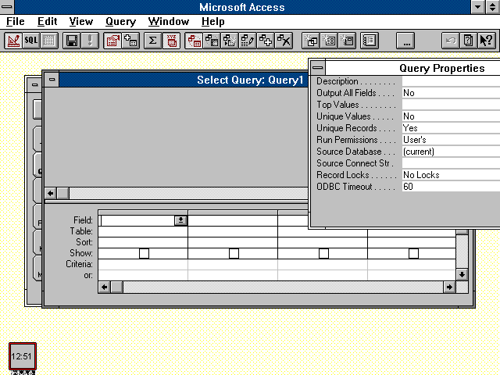
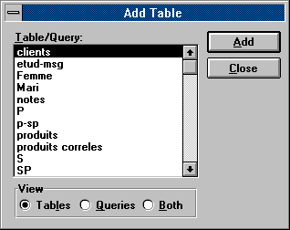
New Query

Slide 82
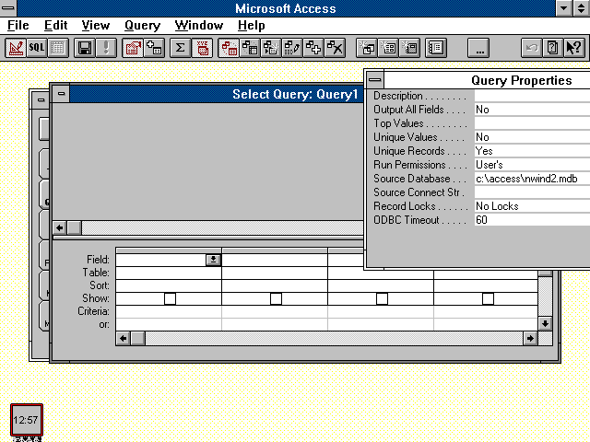
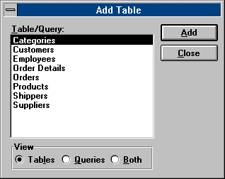

Slide 83
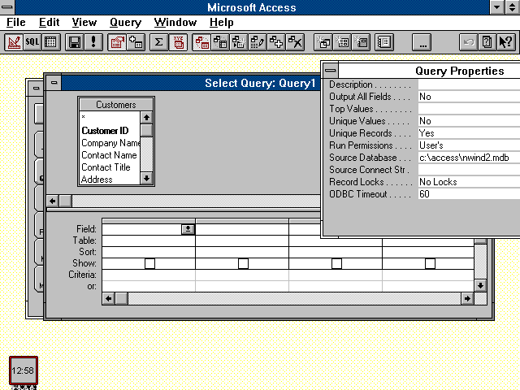

Slide 84
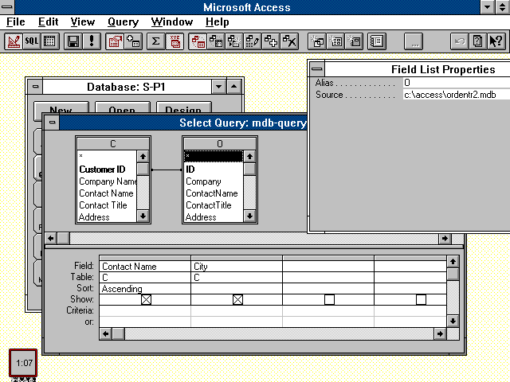

Slide 85
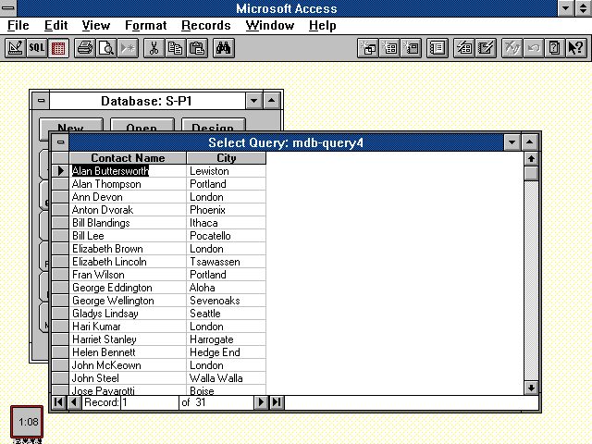
Résultat

Slide 86
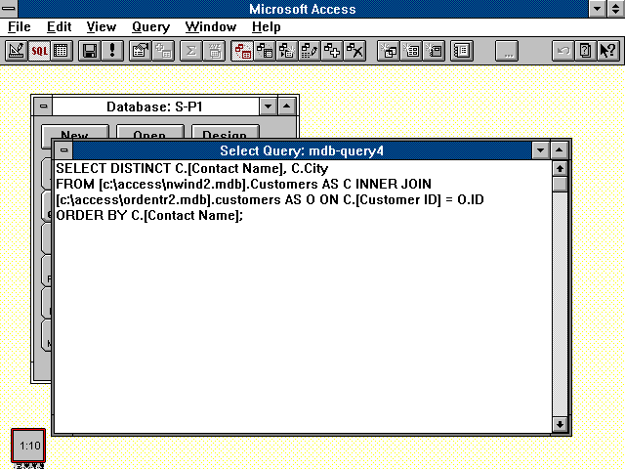
Et en SQL MsAccess
Puis, alternativement
...

Slide 87
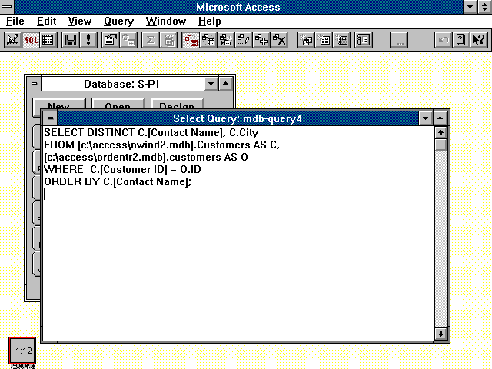

Slide 88
Requêtes multibases en QBE
On peut aussi utiliser les tables préalablement attachées
alors elles apparaissent dans la liste des tables de BD « En cours »
Puis on peut utiliser les vues multibases
elles apparaissent dans la liste des vues de BD « En cours »
Enfin, on peut tout mélanger dans une même requête QBE
et SQL

Slide 89
Requêtes multibases / Tables liées
Requêtes MDB offrent une meilleure portabilité de l’application en permettant
D’utiliser le nom propre de la base source seulement
En portant les bases dans le répertoire par défaut
Indique dans les Options
Alors l’application marche telle quelle.

Slide 90
Requêtes multibases / Tables liées
Un lien vers une table liée est défini par contre par son nom (chemins d’accès) absolu
Si le portage a lieu, l’application ne marche que si l’on refait les liens
par le gestionnaire de tables liées
Problème potentiel pour l’usager

Slide 91
Requêtes multibases / Tables liées
Toute table liée T dans une base source [source.mdb] peut être remplacée par la requête mbd T dans sa base cible
SELECT * FROM [base.mdb].T
Requête T peut alors être utilisée dans la base cible comme si elle était locale
sans préfixe [source.mdb],
exactement comme on aurait usité la table liée T dans la base cible

Slide 92
Requêtes multibases / Tables liées
La requête T peut aussi ne sélectionner que certains attributs de [source.mdb].T
On peut aussi les transformer par des expression de valeur ou des fonctions scalaires
potentiellement une meilleure sécurité
un outil plus flexible

Slide 93
Requêtes multibases / Jointures Implicites
Jointures complétées par le SGBD
Contribuent à l’autonomie de structure de données relationnelles
DB1: S (S#, Sname, Zip, City) DB2 : S (S#, Sname, Zip) ZC (Zip, City)
USE DB1 DB2 Select S#, Sname, Zip, City

Slide 94
Requêtes multibases / Jointures Implicites
Jointures complétées par le SGBD
Disponibles sous QBE
Monobases seulement
Pas très utiles dans notre contexte
Mieux que rien
On peut appliquer dans les requêtes multiples crées par les formulaires
Voir + loin

Slide 95
Formulaire multibase
Un formulaire sur une requête multibase
Un formulaire avec un ou des sous-formulaires ayant chacun comme source une requête multibase
sous-formulaires libres ou liés
Un formulaire avec de formulaires attachés ayant chacun comme source une requête multibase
sous-formulaires libres ou liés

Slide 96
Formulaire multibase
On peut créer un formulaire avec plusieurs requêtes
Mono ou multibases
On simule une vue multirelationnelle
Avec les requêtes multiples
L’intéropérabilité résultante n’est pas scalable
Il faut MAJ le formulaire pour toute nouvelle base de la MBD.

Slide 97
Listes de choix multibases
La liste qui s’affiche au moment de la création d’une valeur d’attribut en mode QBE
Feuille de données
Par exemple: tous les codes postaux dispo pour l’attribut ZIPCODE
Une telle liste peut être multibase
Une manière indirecte de gérer les contraintes d’intégrité référentielles interbases
Voir mon cours « SQL Avancé » pour +

Slide 98
Graphiques et tableaux croisés multibases
Le résultat d’une requête sous MsAccess peut être spécifié à apparaître comme
Graphique
Tableau croisé
Clauses TRANSFORM & PIVOT
Dans les deux cas il peut s’agir de requêtes multibases
Des possibilités très utiles

Slide 99
MsAccess & MSQL
Clause INTO <externalDB> dans Select INTO ou INSERT INTO
Open B1 Select a, b, c INTO T IN B2 From D ⇔ Use B1 ; copy into B2.T select a, b c from D ;
D peut être une vue ou une sous-requête
INSERT de MsAccess a la (sous)sémantique de INSERT de MSQL

Slide 100
MsAccess & MSQL
IMPORT & EXPORT
commandes au menu
équivalentes à la requête MSQL
Use B1 ; copy into T1 * from B2.T2 ;

Slide 101
MsAccess & MSQL Comparaison
Requêtes MBD élémentaires
pratiquement MSQL
aux restrictions discutées près
Requêtes multiples et autres possibilités de MSQL
(Encore) inconnues de MsAccess
Mais peuvent être générées par les formulaires multibases
Aussi (laborieusement) par UNION ALL avec les nuls

Slide 102
MsAccess & MSQL Comparaison
Formulation de requêtes MBD élémentaires et des vues MBD avec des ATTACH
d'abord il faut faire des ATTACH
puis on formule une requête SQL monobase
puis, peut-être il faut deleter les ATTACH
dans Banks, il faudrait en pratique que toute BD s'attache toutes les tables de toute autre BD
Bonne chance DBA !

Slide 103
SQL Server 2008
Architecture MBD générale similaire à celle de MsAccess, en plus puissante
passerelles vers Oracle, DB2
ODBC et donc MsAccess
Le langage Transac-SQL supporte plusieurs fonctions de MSQL
Est le dialecte MBD le moins procédural de l'industrie

Slide 104
SQL Server 2008
Requêtes élémentaires
Aux BDs d'un même site
USE B ; select * from T where B1.S.T1.a = T.a ;
S signifie schéma
En général, S est un nom d’usager
Une seule base par USE
Quelques restrictions au niveau de requêtes interbases

Slide 105
SQL Server 2008 Autres Possibilités Multibases
Commandes CREATE TABLE ou VIEW
Déclencheurs (triggers)
CREATE TRIGGER ...
Ces derniers réalisent les dépendances MDB
Notamment, la clause CONSTRAINT n’est pas multibase
Les déclarations usuelles de contraintes d’intégrité réf. par cette clause ne peuvent être que monobases

Slide 106
SQL Server 2008 Autres Possibilités Multibases
Les procédures stockées
Les bases peuvent être sur des nœuds (SGBDs) différents
Sur différentes machines réelles ou virtuelles
Les noms des bases externes / USE doivent être précédées alors par les chemins d’accès et les noms de nœuds.
Sous forme N.B.S.T

Slide 107
SQL Server 2008 Autres Possibilités Multibases
Les nœuds doivent alors être liés
« Linked nodes »
Un lien permet de déclarer l’URL, le nom d’usager, mot de passe de connexion…
On peut créer les liens par
Une procédure stockée
Interface de commande
SQL Server Management Studio
Interface Interactive

Slide 108
Oracle (aussi RDB et Informix dans le passé)
Ont une opération similaire à ATTACH dite Create link
Pour le nommage global des bases, Oracle assimile les multibases aux domaines réseau
Create public database link bnp.bnp_host.banks.com connect to bnp_unix using ‘bnp_connect_info’
Create public database link cic. cic_host.banks.com connect to current_user
SELECT br.brname, b.braname, br.street
FROM br@bnp.bnp_host.banks.com, br@ cic . cic_host.banks.com b
WHERE br.street = b.street ;

Slide 109
Oracle
Les requêtes MBD ne sont possibles qu'après que les liens ont été défini
Donc ces SGBD sont + proceduraux que Sybase pour les manips MBD
Sous Net8 d’Oracle :
On peut définir un synonyme pour toute table adressée par un lien
create synonym bnp for client@ bnp.bnp_host.banks.com
Le nombre max. de liens est par défaut quatre
On peut définir des déclencheurs MDB et des requêtes interbases
COPY sous Oracle notamment

Slide 110
EDA-SQL, DB Integrator, DBJoiner, Ingres* & autres pionniers
Les SGMB SQL d'accès aux SGBD
en théorie, sans leur BDs propres
il y a toujours une, surtout pour les catalogues MBD
dite base auxiliaire
Il faut créer des liens (links) et une ou plusieurs bases logiques
bases virtuelles
en fait presque
seul DB Integrator supporte les requêtes MBD élémentaires
dites requêtes multischéma
Pas d'autres fonctions de MSQL
ODBC
BD
logique
BD
logique
Passerelle
BD
Ingres
BD
lMS
BD
RDB

Slide 111
SQL-Query
Pas de schéma logique
Accès aux sources hétérogènes
Access, Foxpro, Paradox, Btrieve...
Supporte les requêtes MBD élementaires
en SQL
en QBE
Les tables manipulées dans une base peuvent être
tables de base, vues, tables attachées, vues multibases

Slide 112
UniSQL/M & O-Adaptor (pionniers disparus)
Similaires aux précedents, sauf que pour la BD logique
UniSQL/M utilise le modèle RO
O-Adaptor utilise un modèle OO
Pas de requêtes MBD (autres que de la création de liens)
ODBC
BD
logique
BD
logique
Passerelle
BD
Ingres
BD
lMS
BD
RDB

Slide 113
Telebase (USA)
SGMB d'accès aux BDs documentaires
+ Que mille bases et sur plusieurs sites
Avec différents langages locaux
STAIRS, INSPEC, DIALOG...
Langage commun: Common Command Set (CCS) étendu
Prototypé par SGMB MESSIDOR
INRIA 1983-88
Défini comme standard par la CEE et adopté dans le monde entier
CCS
Drivers
BDs
DIALOG
BDs
INSPEC
BDs
STAIRS

Slide 114
Telebase (USA)
Pas de jointures seulement les clauses booléennes
Supporte les fonctions de MSQL:
Noms de multibases
Requêtes multiples (dites SCANS)
Standardisées dans ISO 39-50
CCS
Drivers
BDs
DIALOG
BDs
INSPEC
BDs
STAIRS

Slide 115
Messidor (INRIA 1983-88)
1èr SGMB prototype d'accès aux BDs documentaires
Avec trois langages locaux
STAIRS, INSPEC, DIALOG...
Langage commun: Common Command Set (CCS) étendu
Réalisé sur Micral 2
1èr PC jamais vendu
Avant l’IBM PC
Mis au point en France
Truong & al
CCS
Drivers
BDs
DIALOG
BDs
INSPEC
BDs
STAIRS

Slide 116
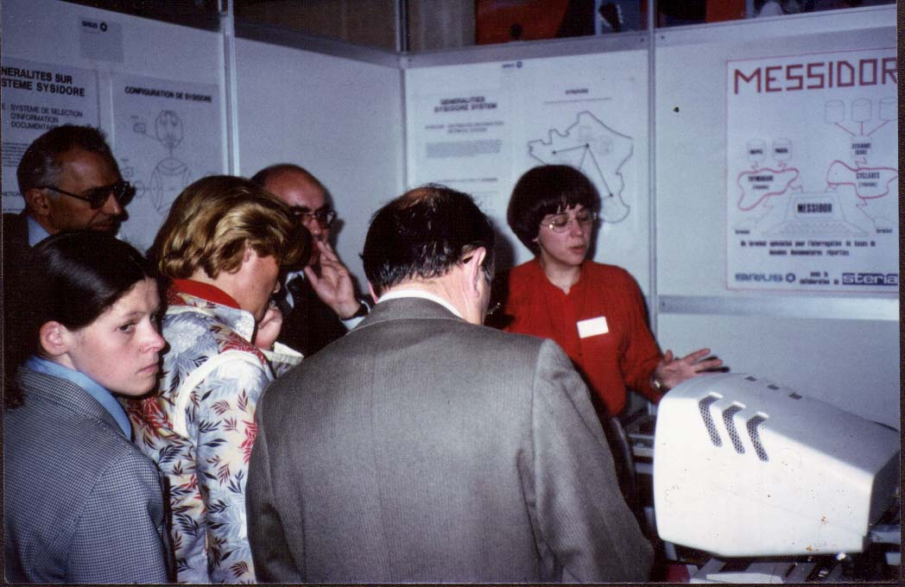
Système Multibase Messidor 1er SGMB Documentaire
Démonstration par C. Moulinoux (STERIA), INRIA, 1987

Slide 117
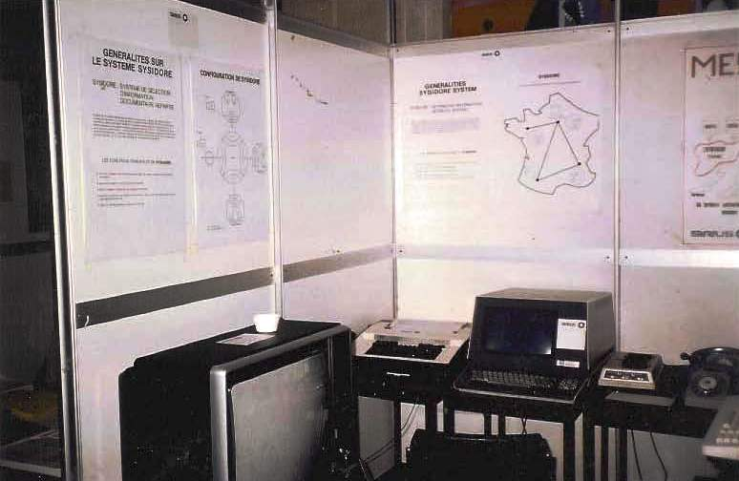
Système Multibase Messidor 1er SGMB Documentaire
Démonstration par C. Moulinoux (STERIA), INRIA, 1987

Slide 118
Meta-moteurs de recherche
Interrogent simultanément plusieurs moteurs de recherche au choix
Il y a des dizaines: MetaCrawler (le pionnier), Iboogie parmi les derniers les + intéressants, il y a aussi un meta-meta
Voir la doc de support
Langage de manipulation booléen
Requêtes multiples
Avec les fonctions mdb Name, Mcount, Choose, Timeout…

Slide 119
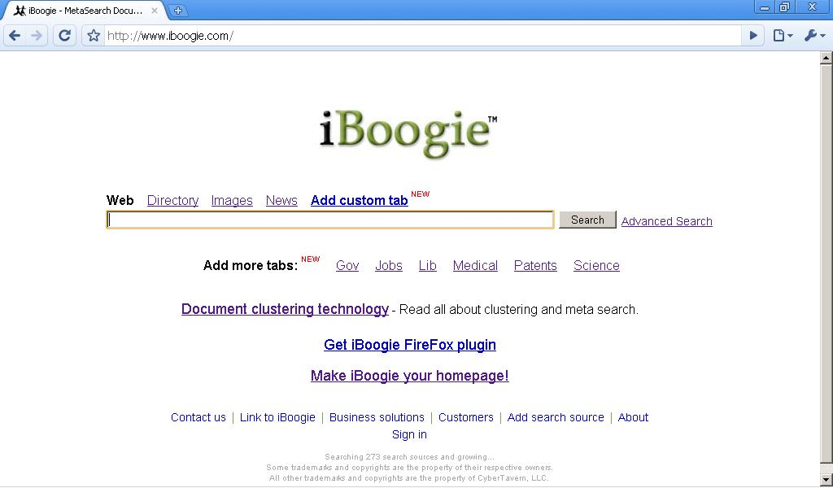
Meta-moteurs de recherche
Les Tabs désignent des multibases dans MSQL

Slide 120
Meta-service
Un meta-service manipule plusieurs services d’un même type
Recherche de vols, hôtels…
Il comporte une partie recherche, mais aussi une mise à jour
Payement du vol choisi
Ex. nombreux dans le domaine du voyage:
Edreams, Anyway, Voyage-SNCF, Expedia…
Certains services se protègent désormais contre les méta

Slide 121
Entrepôt de Données (Data Warehouse)
Nouveau concept pour les SGMBs
Data warehouse <=> multibase ou fédération d'une entreprise
L’idée (un peu) nouvelle
fonctions orientées prise de décision élaborée
au moins une BD redondante par rapport à celles existantes est créée dans ce but
Exemple: DB2 DataWarehouse Center
ODBC
BD Data
warehouse
BD Data
mart
Passerelle
Passerelle
BD
lMS
BD
DB2
BD
Oracle

Slide 122
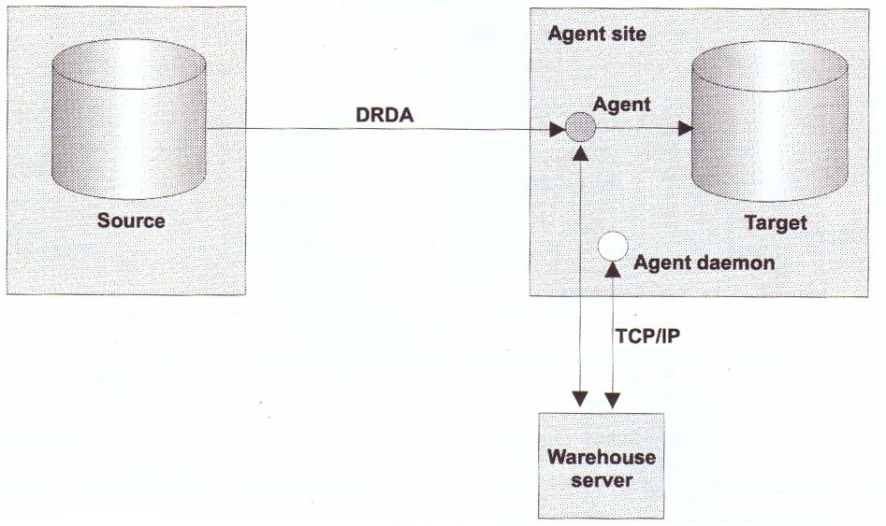
Exemple : Architecture de DB2 Data Warehouse

Slide 123
Conclusion
Manipulations multibases - parmi les plus importantes directions de R & D dans les SGBDs
Autres mots-clés:
Interopérabilité
Intégration
Bases Fédérées
Bases Réparties Hétérogènes
Data Warehouses
MSQL est un véhicule de recherche le + avancé de l'étude de fonctions d'un langage MBD relationnel
Diverses fonctions multibases

Slide 124
Conclusion
Les fonctions basiques de MSQL sont dans des SGMB commerciaux
Requêtes élémentaires dans la plupart de SGBDs relationnels
Requêtes multiples dans des SGMBs
Dépendances multibases dans les Entrepôts de Données
La suite viendra naturellement
La conception multibase (fédérée) devient préférée pour une VLDB
La plus grande « VLBD « connue (UPS) est une multibase
Il y en a d’autres
DB2 UDB 6.2 offre de fonction spécifiques de création multibase

Slide 125
Conclusion
Enfin, il y a encore beaucoup à apprendre et à faire
aussi bien dans l'industrie que dans la recherche
Optimisation de requêtes MSQL
Implémentation de nouvelles fonctions agrégats (CHOOSE…)
Unités de mesure et de monnaies
Manipulations de données de précision différente
Multibases relationnelles-objet
…

Slide 126
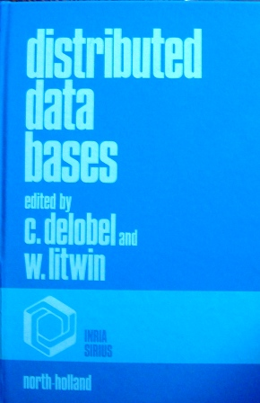
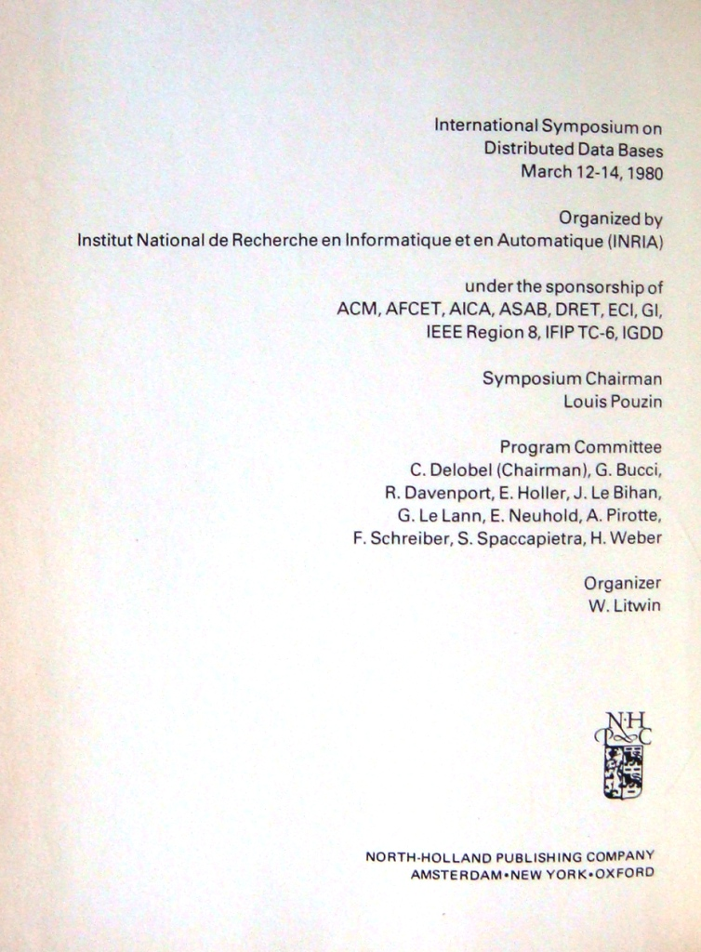
Souvenirs, Souvenirs
1ère Conférence Intl sur les BDDs, 1980

Slide 127
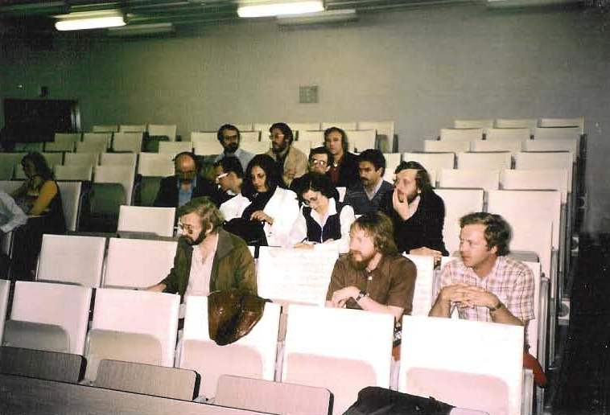
Souvenirs, Souvenirs
Séminaire d’Interest Group on Distributed Data
Groupe scientifique initiée par le projet pilote SIRIUS dans les années 80
On reconnait :
H. Weber (RFA)
?. Holler (RFA)
Ch. Esculier (Sirius)
Autres ?

Slide 128
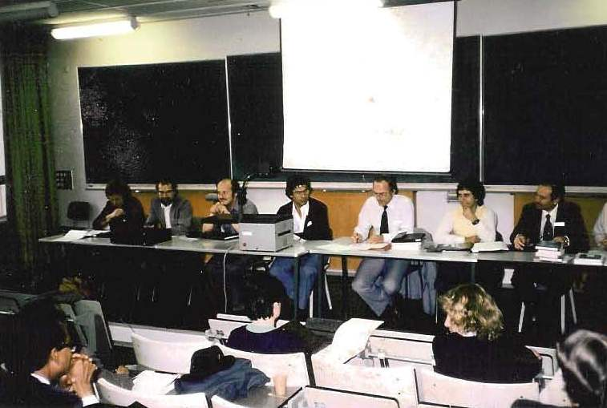
Souvenirs, Souvenirs
Séminaire d’Interest Group on Distributed Data
On reconnait :
Prof. Van de Riet (Free U., Amsterdam)
S. Miranda (UPS)
Ch. Esculier (Sirius)
F. Schreiber (U. Parme)

Slide 129
Fin
Voir aussi les exercices

